Slide 1




休みの日

Slide 2
TIẾT 1

Slide 3
行動目標
休みの日の出来事や予定について友達や周りの人と簡単に話すことができる。

Slide 4
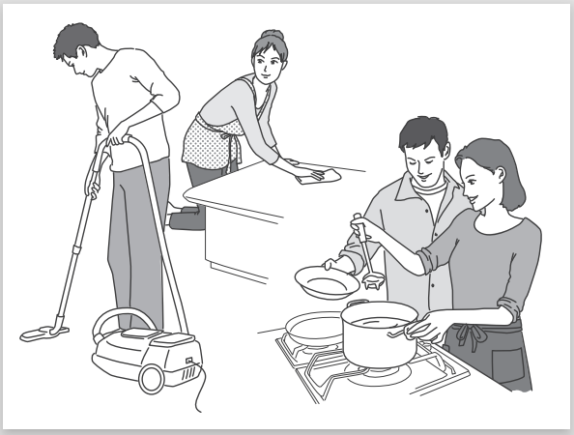
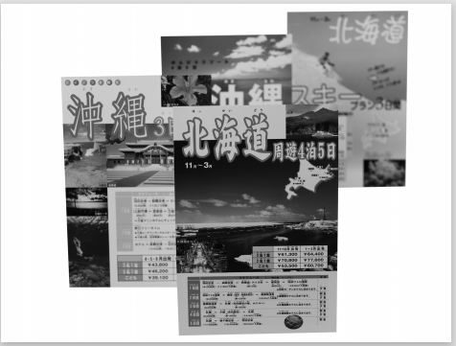
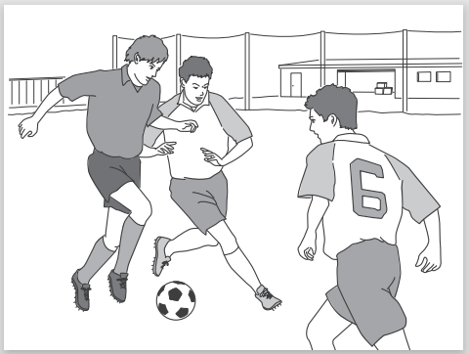
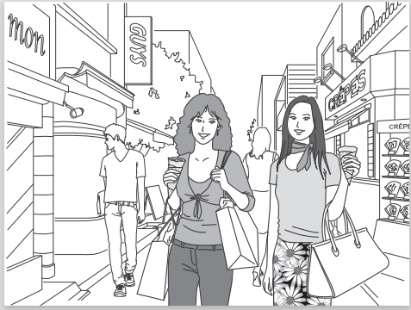
話してみよう

Slide 5

聞いてみよう

Slide 6

ST１
しゅうまつ
できること
休みの日にしたことについて話したり質問したりすることができる。

Slide 7
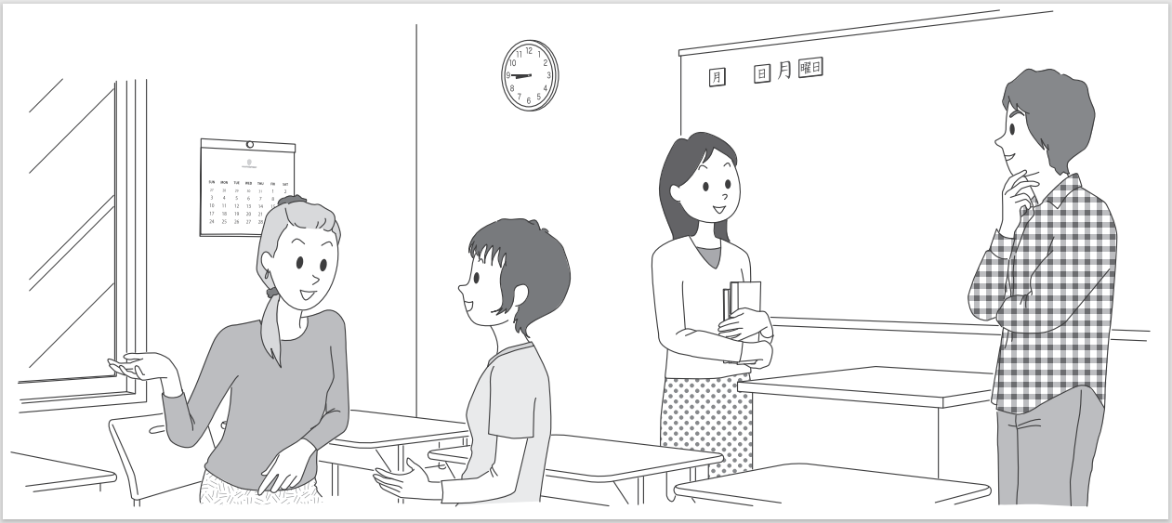
チャレンジ１、２，３、４

Slide 8
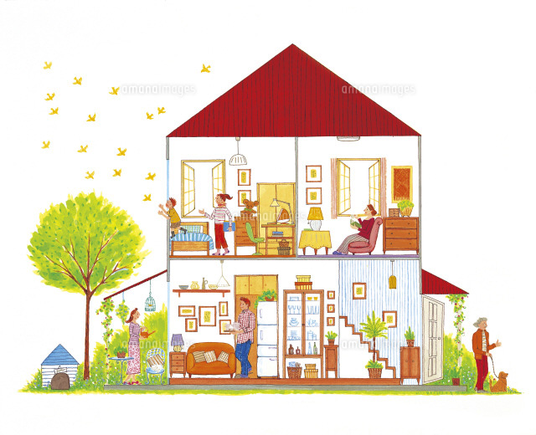
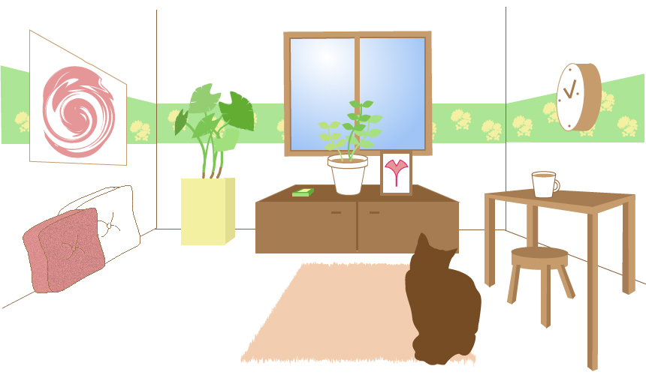
いえ
へや

Slide 9
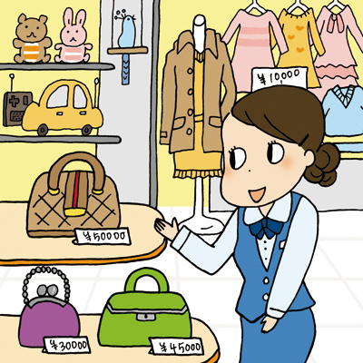
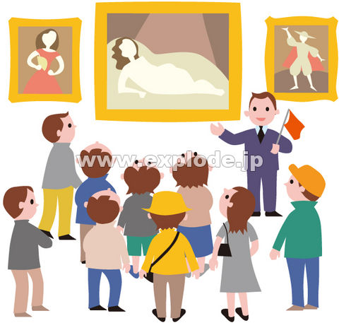
びじゅつかん
デパート

Slide 10
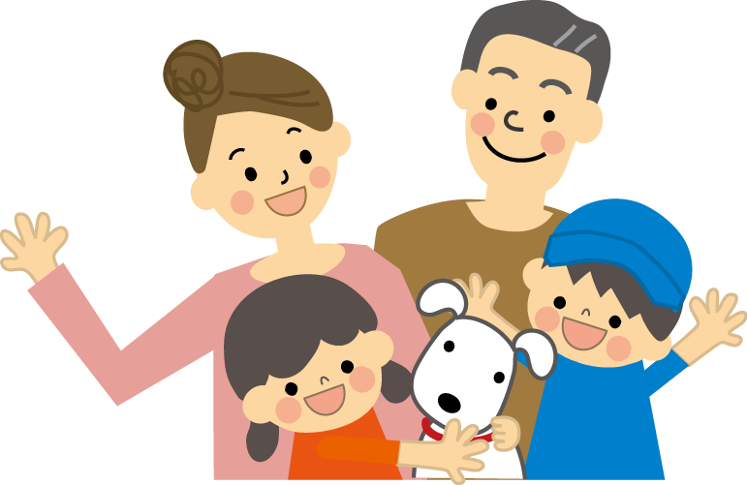


かぞく
こいびと
ともだち

Slide 11
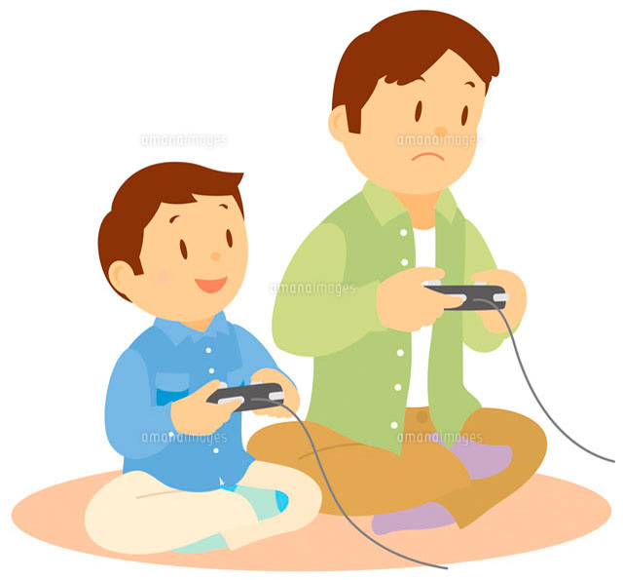
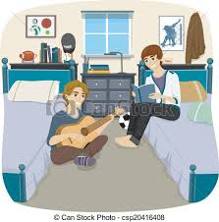
ルームメイト
ゲーム

Slide 12
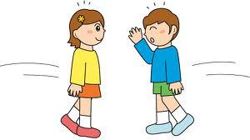
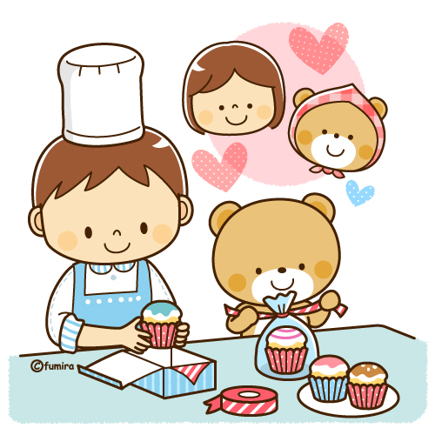
あいます
つくります

Slide 13
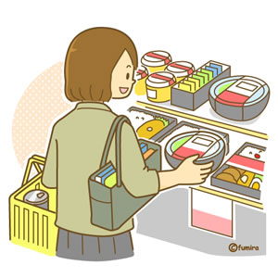
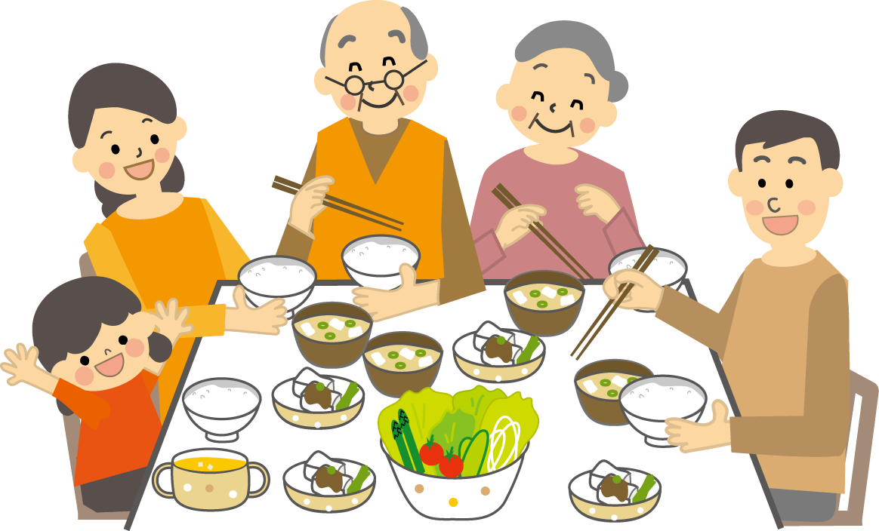
かいものします
しょくじします

Slide 14
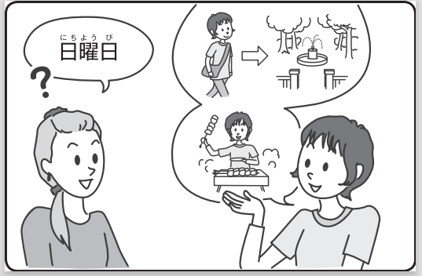
チャレンジ １
A：日曜日、何をしましたか。
B：こうえんへいきました。こうえんでバーベキューをしました。

Slide 15
まいにち、なにをしますか
きのう、なにをしましたか
ゲームをします
ケーキをつくります
ゲームをしました
ケーキをつくりました

Slide 16
Vます→Ｖました：Quá khứ động từ、KĐ
たべます
のみます
いきます
かえります
かいものします
しょくじします
あいます
たべました
のみました
いきました
かえりました
かいものしました
しょくじしました
あいました

Slide 17
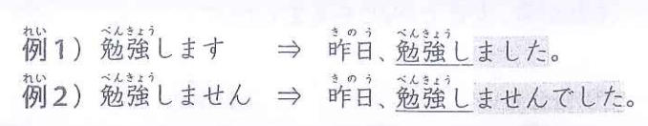
①デパートへ いきました。
②８時に おきました。

Slide 18
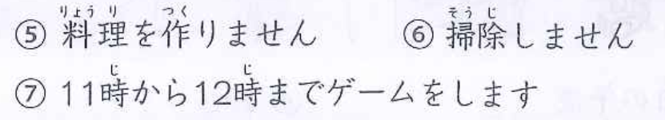
③12時に ねました。
④ごはんを たべませんでした。
⑤りょうりを つくりませんでした。
⑦11時から 12時まで ゲームを しました。

Slide 19
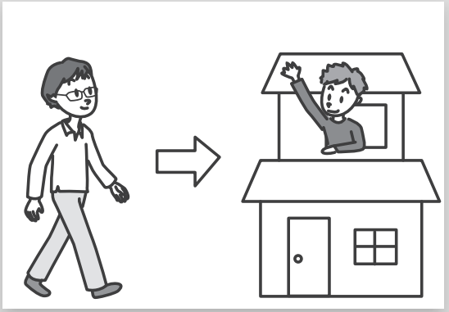
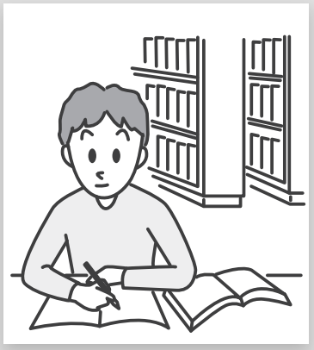
日曜日、なにをしましたか。
ともだちの いえへ いきました。
うちで べんきょうしました。

Slide 20
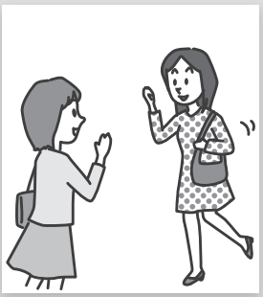

日曜日、なにをしましたか。
ともだちに あいました。
へやを そうじしました。

Slide 21
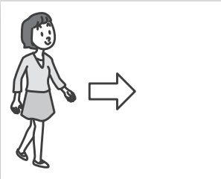
きのう、どこへ いきましたか。
しぶや
しぶやへ いきました。

Slide 22
TIẾT 2

Slide 23
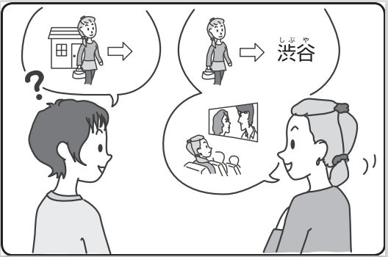
チャレンジ 2
A：どこかへ いきましたか。
Bạn có đi đâu không?
B：はい、私は しぶやへ いきました。

Slide 24
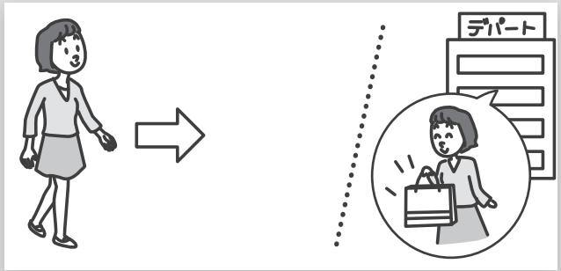
きのう、どこかへ いきましたか。
しぶや
はい、しぶやへ いきました。
デパートで かいものしました。

Slide 25
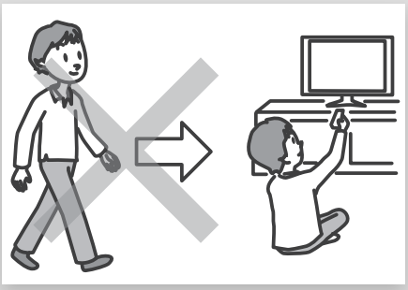
きのう、どこかへ いきましたか。
いいえ、どこも いきませんでした。
うちで テレビを みました。

Slide 26
Động từ | Hiện tại, tương lai | Quá khứ
Câu khẳng định
Câu phủ định
Ｖます
Ｖました
Ｖません
Ｖませんでした

Slide 27
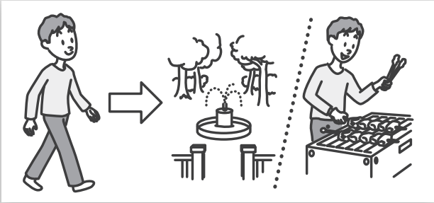
きのう、どこかへ いきましたか。
はい、こうえんへ いきました。
こうえんで バーベキューを しました。

Slide 28
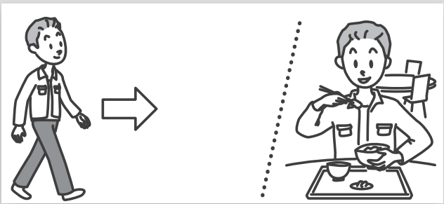
きのう、どこかへ いきましたか。
しぶや
はい、しぶやへ いきました。
しぶやで しょくじ しました。

Slide 29
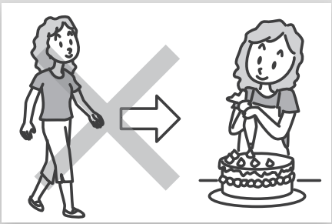
きのう、どこかへ いきましたか。
いいえ、どこも いきませんでした。
うちで ケーキを つくりました。

Slide 30
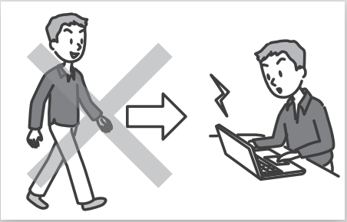
きのう、どこかへ いきましたか。
いいえ、どこも いきませんでした。
うちで インタネットを しました。

Slide 31
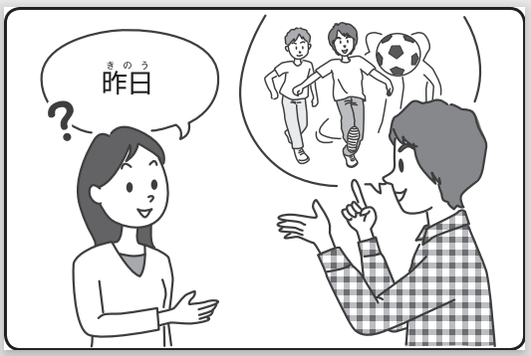
チャレンジ ３
A：きのう 何を しましたか。
B：ともだちと サッカーを しました。
A：そうですか。

Slide 32
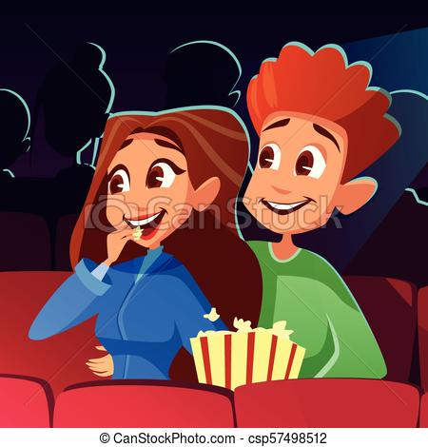
せんしゅう、なにを しましたか。
こいびと
と
えいがを みました。
Ｓは人と～Ｖます：Làm gì với ai.

Slide 33
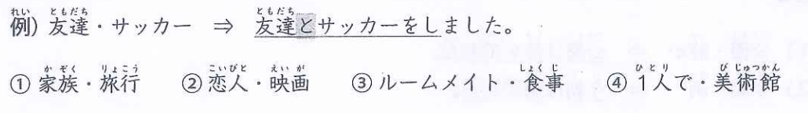
①かぞくと りょこうを しました。
②こいびとと えいがを みました。
③ルームメイトと しょくじを しました。
④ひとりで びじゅつかんへ いきました。

Slide 34
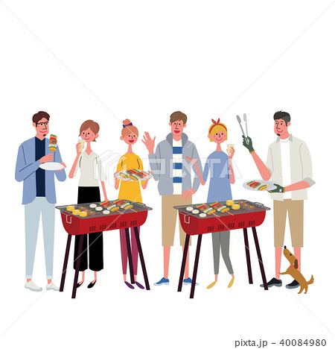
Ｓは人と～Ｖます：Làm gì với ai.
ともだちと バーベキューを しました。

Slide 35
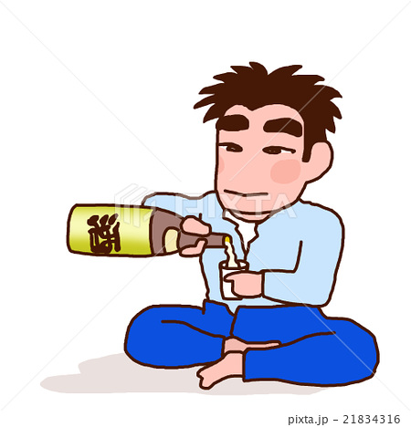
きのう、なにを しましたか.
ひとりで
おさけを のみました。

